Slide 1
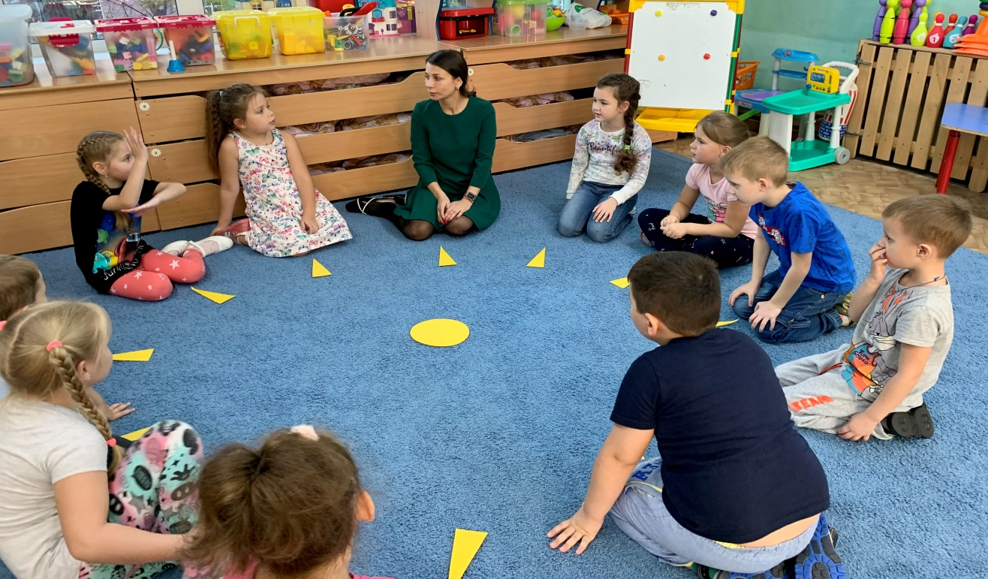
Утренний групповой сбор как форма воспитания коммуникативных качеств детей дошкольного возраста
Мадоу «Детский сад № 57»

Slide 2

ГРУППОВОЙ СБОР –
самая органичная форма становления и развития
КЛЮЧЕВЫХ КОМПЕТЕНТНОСТЕЙ ДОШКОЛЬНОГО ДЕТСТВА
(инициативность, самостоятельность, умение выражать свои мысли и чувства)
Групповой сбор – это часть ежедневного распорядка, проводимая в определенное время, в специально оборудованном месте, когда дети и взрослые обмениваются информацией, обсуждают проблемы, планируют самостоятельную и совместную деятельность на день (неделю) в соответствии с темой недели
Задачи группового сбора
Формирование доброжелательных отношений между детьми, создание атмосферы поддержки, сотрудничества, общего положительного эмоционального фона
Обмен информацией, выявление детских интересов
Формирование мотивации к предстоящей деятельности
Представление информации о материалах в центрах активности и планирование деятельности в центрах
Осуществление выбора деятельности на основе собственных интересов и потребностей

Slide 3
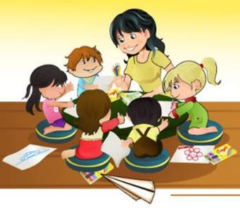
Время и место утреннего группового сбора
Время проведения утреннего группового сбора в режиме дня:
до завтрака, перед утренней гимнастикой
после завтрака, перед непрерывной образовательной деятельностью
Место проведения группового сбора должно быть :
удобно расположено (где дружный кружок не будет никому мешать)
находиться подальше от полок с игрушками и других мест в группе, где много отвлекающих предметов
круг должен быть достаточно большим, чтобы места хватило всем
Необходимо также, чтобы под рукой воспитателя был магнитофон, звоночек, подготовленные материалы по теме недели, чтобы не отвлекаться на поиски необходимых средств.

Slide 4
Структура утреннего сбора
Приветствие
Игра
Обмен новостями
Планирование дня
Презентация центров активности (по теме)

Slide 5
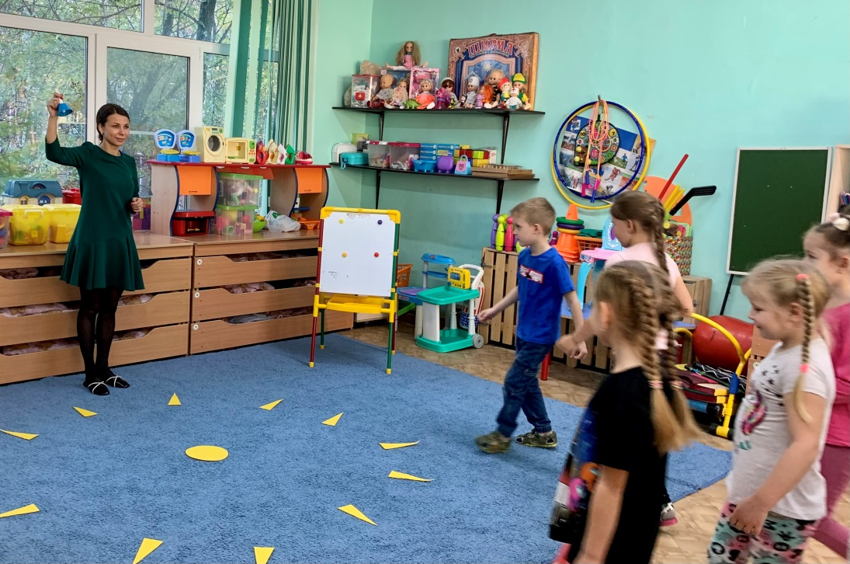
Сюрпризный момент
Звуковые сигналы
любимая игра
Приемы приглашения детей
на групповой сбор
Ребенок-дежурный

Slide 6
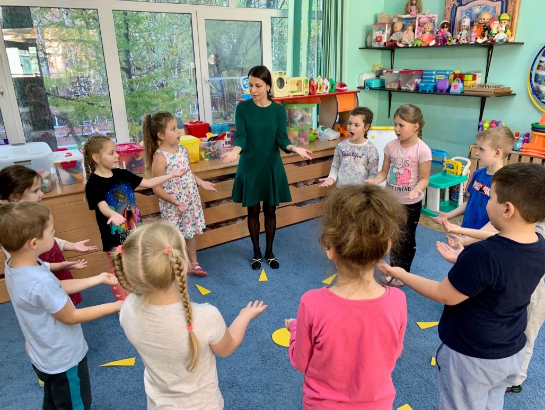
Приветствия
Цель этого этапа – создание комфортной эмоциональной атмосферы для всех детей, создание единой общности детей, в которой каждый ребенок чувствует себя принятым и понятым. Этот блок призван решать задачи преимущественно эмоционального и социального развития.
Задача педагога – задать детям «правильный» эмоциональный настрой на весь день.
типичные виды приветствий
приветствия с действиями
приветствия с передачей предмета
с именными карточками
стихотворные приветствия
официальные приветствия
пожелания
комплименты

Slide 7
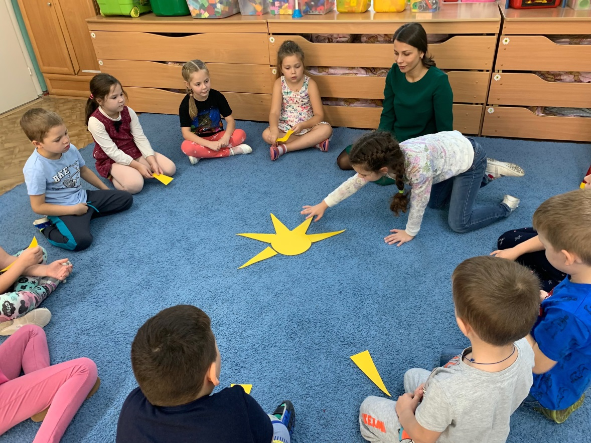
Игра
Групповой сбор должен проходить быстро, легко, по-деловому. Поэтому игры должны проводится как игры, а не как учебные действия. Это могут быть любые игры, не требующие большой подвижности, например:
пальчиковые
словесные
элементы тренинга
психогимнастика
игры-шутки
игры-цепочки
игры-фантазии
пение
загадки
скороговорки и т.д.

Slide 8
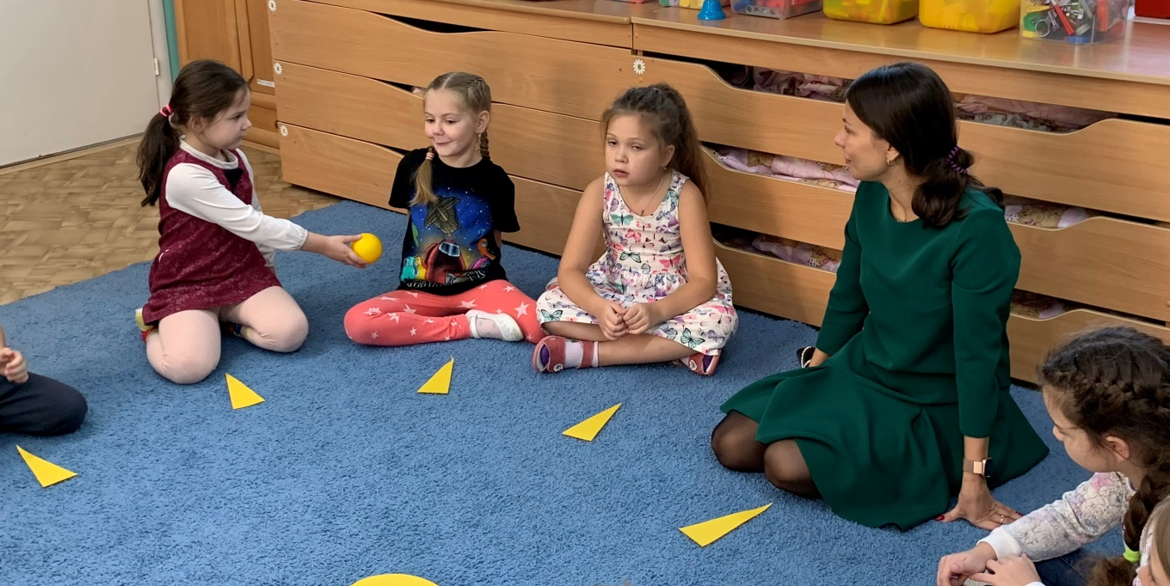
Обмен новостями
Обмен новостями на групповом сборе – время легитимного высказывания всего, что переполняет душу и просится на язык. Запретных тем не существует. Варианты компонентов ежедневных новостей:
календарные события;
информационные сообщения о теме недели;
планы деятельности на день;
особые объявления (день рождения, посещения гостей, достижения детей и др.)

Slide 9
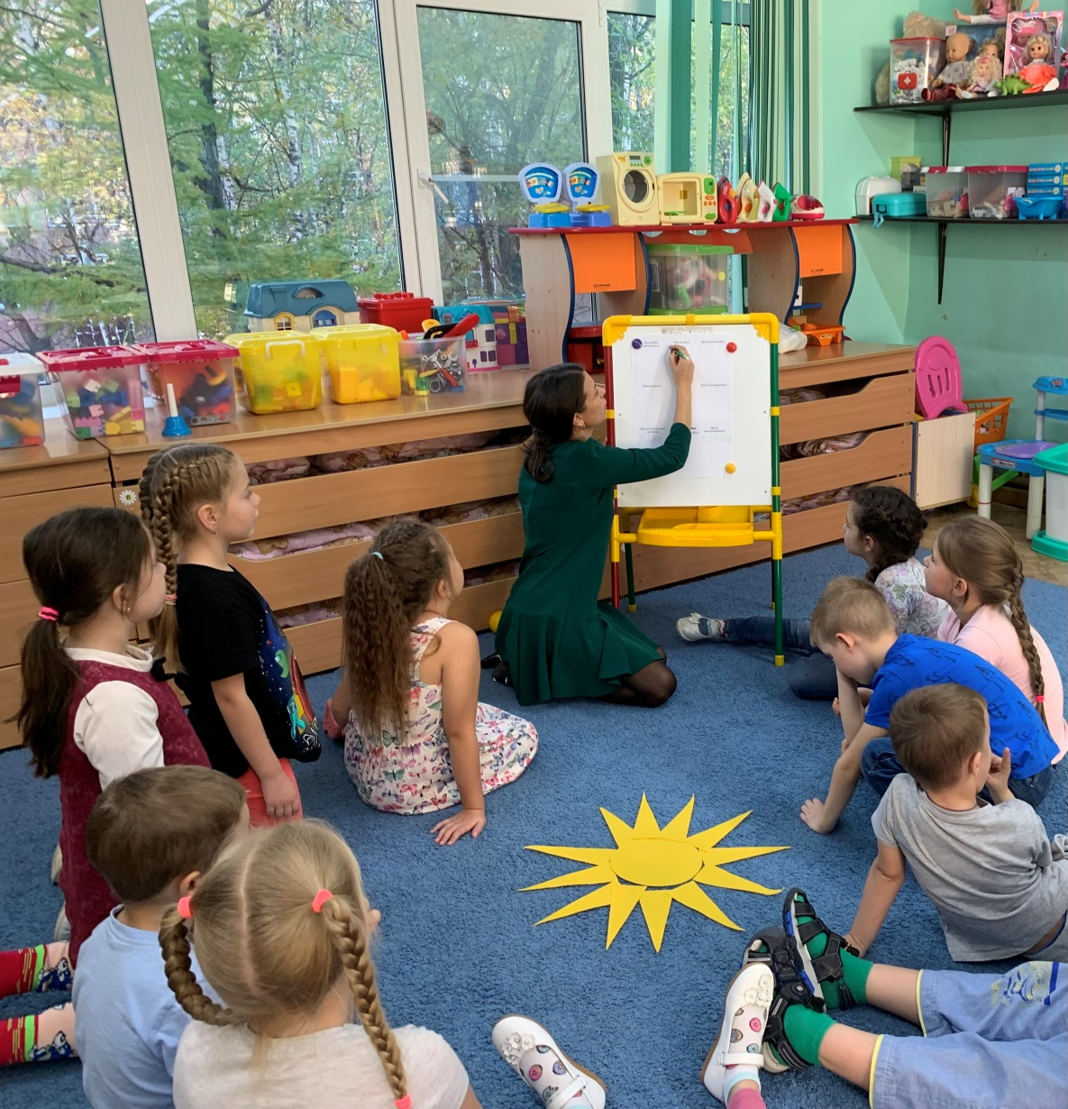
Планирование дня
Идеи вносятся в план непосредственно в момент их выдвижения – записываются на большом листе бумаги, вывешиваются на самом видном месте и сохраняются как общее достояние группы.

Slide 10

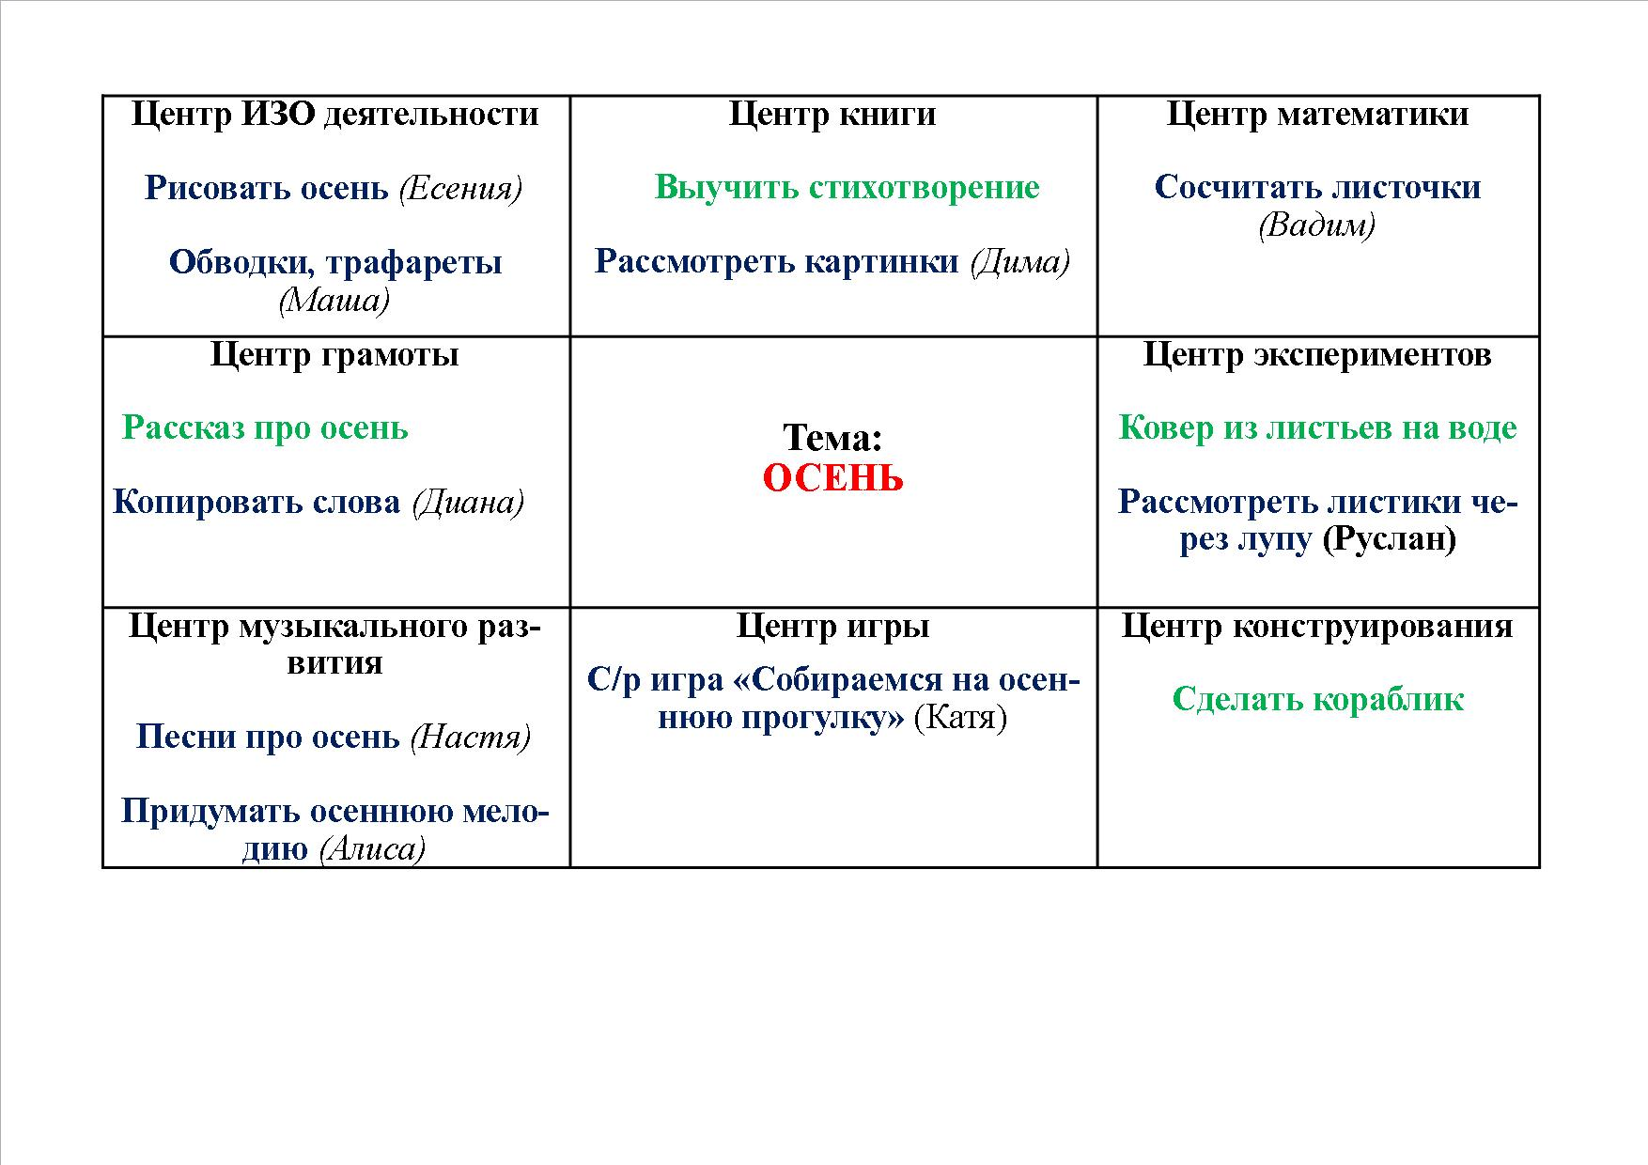

Slide 11
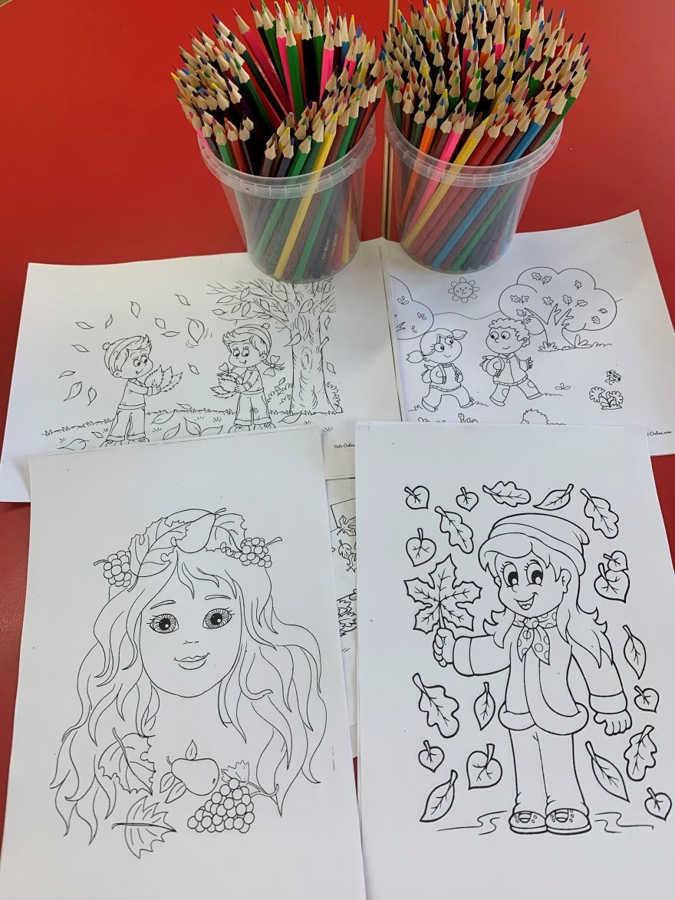
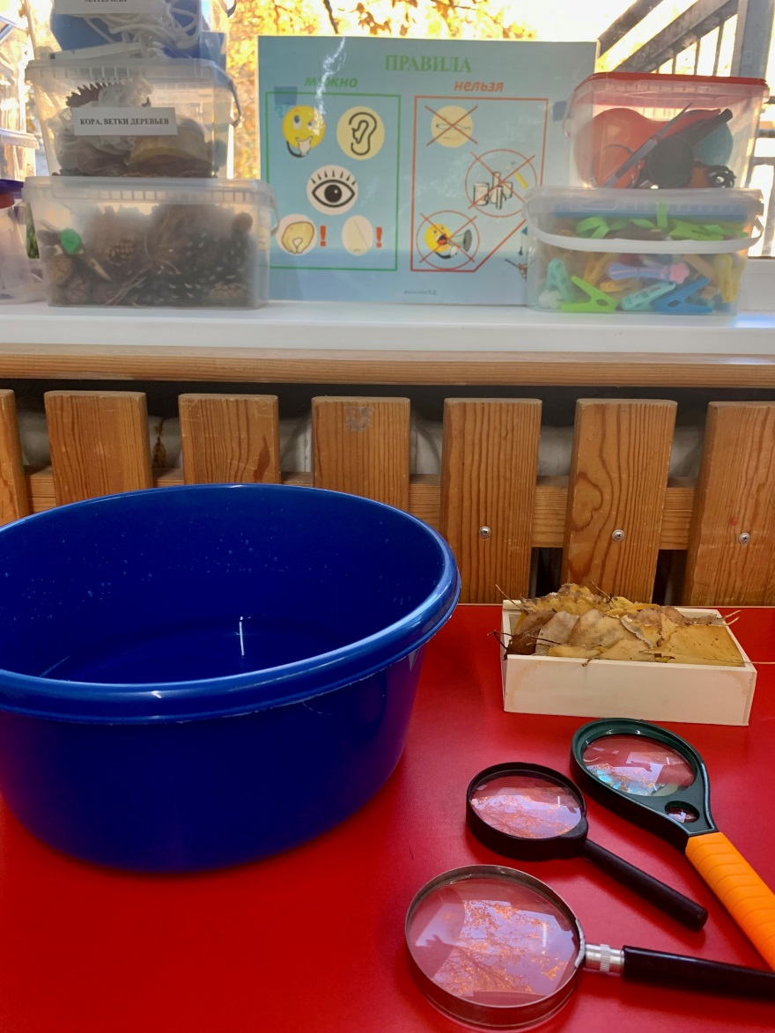
Презентация центров активности
Центр ИЗО
Центр экспериментирования

Slide 12
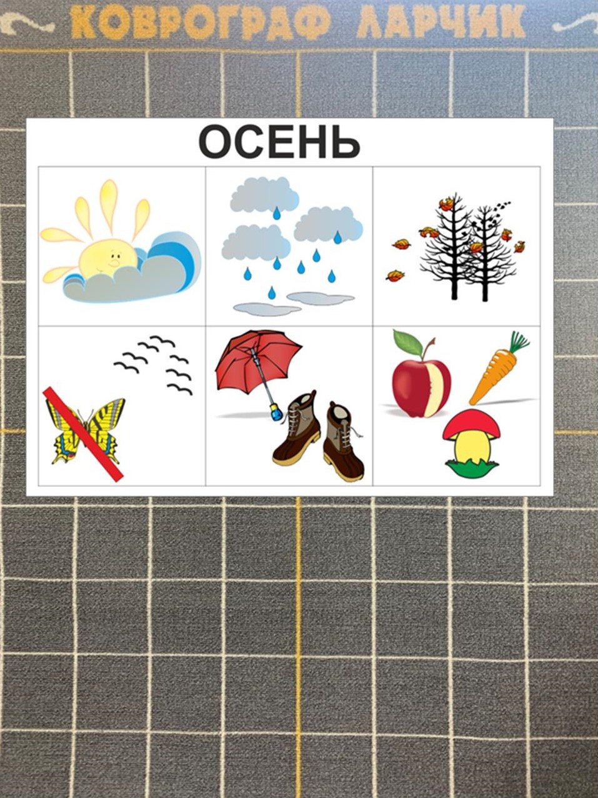
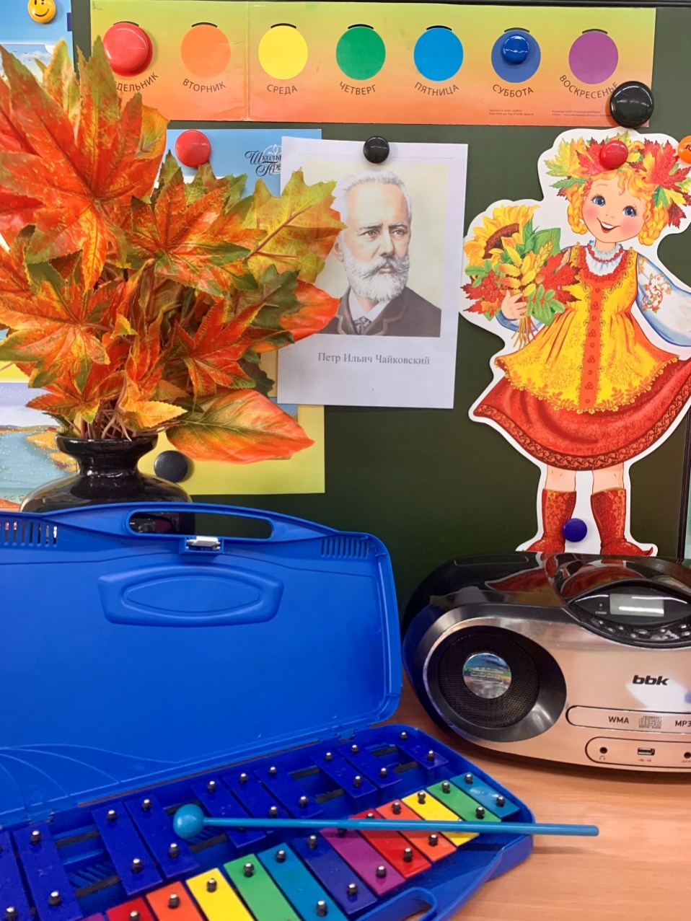
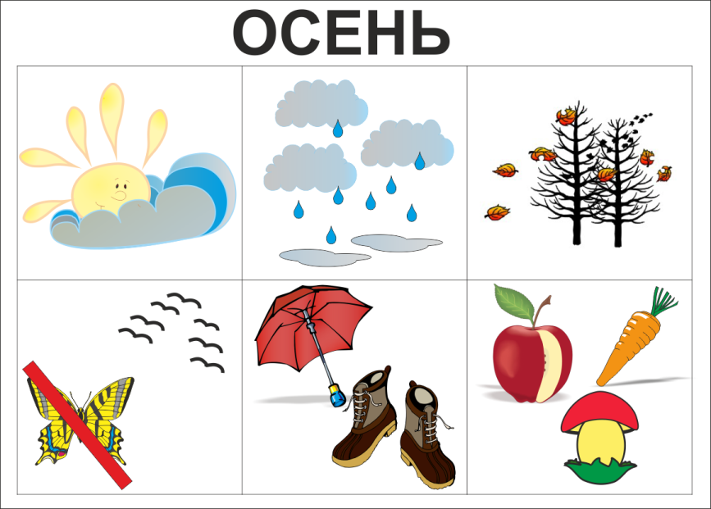
Презентация центров активности
Центр грамоты
Центр музыкального развития

Slide 13
Умения, формируемые во время проведения
группового сбора
Коммуникативные
Умение слушать друг друга
Умение обратиться
Умение высказать свое мнение
Работать в парах, группах
Умение договориться
Решать проблемы с помощью слов
Умение выступать перед группой
Академические
Речевые навыки
Расширение словарного запаса
Умение работать с изученной информацией
Умение решать творческие задачи
Умение оценить и проанализировать материалы
Умение самостоятельно пополнять знания
Познавательная мотивация
Умение внести предложение
Социальные
Добро-
желательное отношение к сверстникам
Способность применять разные социальные роли и действовать в соответствии с ними
Управлять своим поведением, включатся в разговор и поддерживать его

Slide 14
Желаем творческих успехов

